Slide 1
Projet d’Informatique 1
Création d’un jeu de Quarto

Slide 2
Equipe :
But du Projet
Programmation du jeu de Quarto en Java
Implémentation d’une interface graphique à ce dernier
Création d’une Intelligence Artificielle contre laquelle un utilisateur pourra jouer. (Cette dernière sera pourvu de plusieurs niveaux)
BAUD Adrien (Chef de projet)
CHAMPAGNON Adrien
DEBURE Margaux
GREYL Robin
RAYBAUD Vincent
ROUSSEL Diego
VARREL Lilian

Slide 3
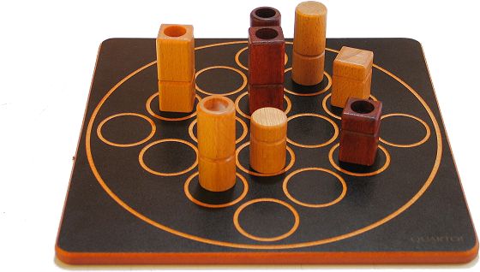
Principe du Jeu Plateau, pièces et but du jeu Déroulement d’une partie:
Le jeu se compose d’un plateau 4x4 cases et de 16 pièces toutes différentes
Chaque pièces possède 4 caractéristiques spécifiques :
Grande / petite ; Noire /Blanche ; Ronde /Carré ; Pleine/Trouée
Le Joueur réussissant à aligner 4 pièces partageant au moins une caractéristique gagne
Le joueur 2 choisi une pièce dans celles restantes et la donne au joueur 1
Le joueur 1 pose celle-ci sur une case du plateau
Le joueur 1 choisi une pièce pour le joueur 2, etc.
Le jeu s’arrête quand un joueur gagne ou quand il ne reste plus de pièces à jouer.

Slide 4
Objectifs
Objectif qualité : création d’un jeu de Quarto
Le jeu doit avoir une interface graphique
Un joueur doit pouvoir jouer contre l’ordinateur
Objectif de délai : Le projet doit être terminé pour le 15 Mai 2015 (date provisoire)

Slide 5
Management du projet
Chef de projet : BAUD Adrien
Répartition des taches :
Développement de l’interface graphique :
RAYBAUD Vincent
ROUSSEL Diego
Création du moteur du jeu :
BAUD Adrien
GREYL Robin
VARREL Lilian
Développement de l’intelligence artificielle :
CHAMPAGNON Adrien
DEBURE Margaux

Slide 6


Partie Technique
Utilisation du langage Java
Imposé par le client
Choix de l’environnement de développement : Eclipse
Solution en cas de problème :
Problème principal : maitrise de la bibliothèque graphique
Solution de repli : ne pas utiliser d’interface graphique, afficher le jeu de manière textuelle

Slide 7
PERT
Apprentissage
du Java (4 sm)
Entrainement sur le
Jeu de dame (3 sm)
4
Interface graphique (5 sm)
Moteur du jeu (6 sm)
10 10
16 16
0 0
8
Écriture des
définitions des
classes et
des fonctions (2 sm)
Découverte du jeu
De Quarto et
des stratégies (8 sm)
Intelligence artificielle (6 sm)
Mise en commun & création d’un prototype fonctionnel (3 sm)
19 19
22 22
(délais en semaine)
Finalisation
Optimisation (3 sm)

Slide 8
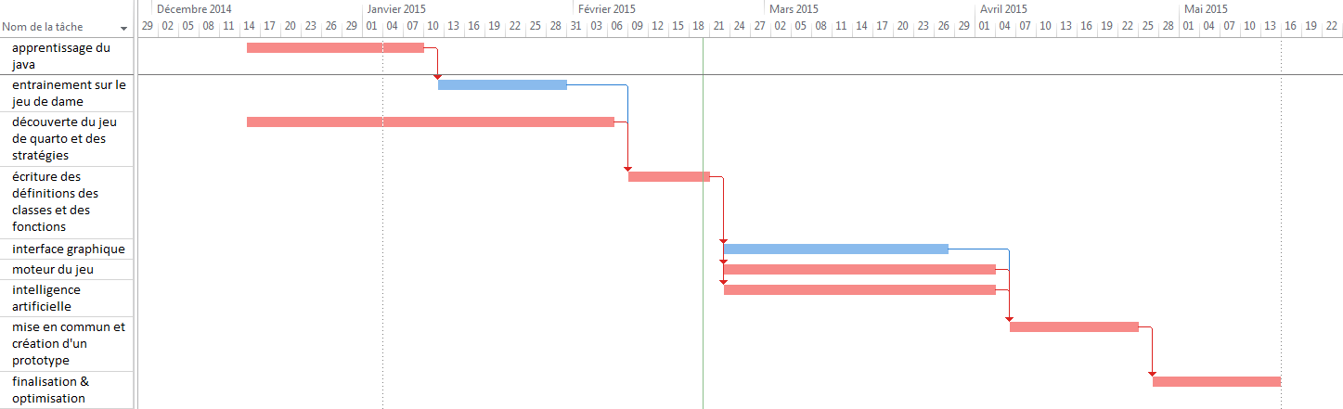
GANTT
1ère revue de projet 2eme revue de projet 3ème revue de projet Soutenance

Slide 9
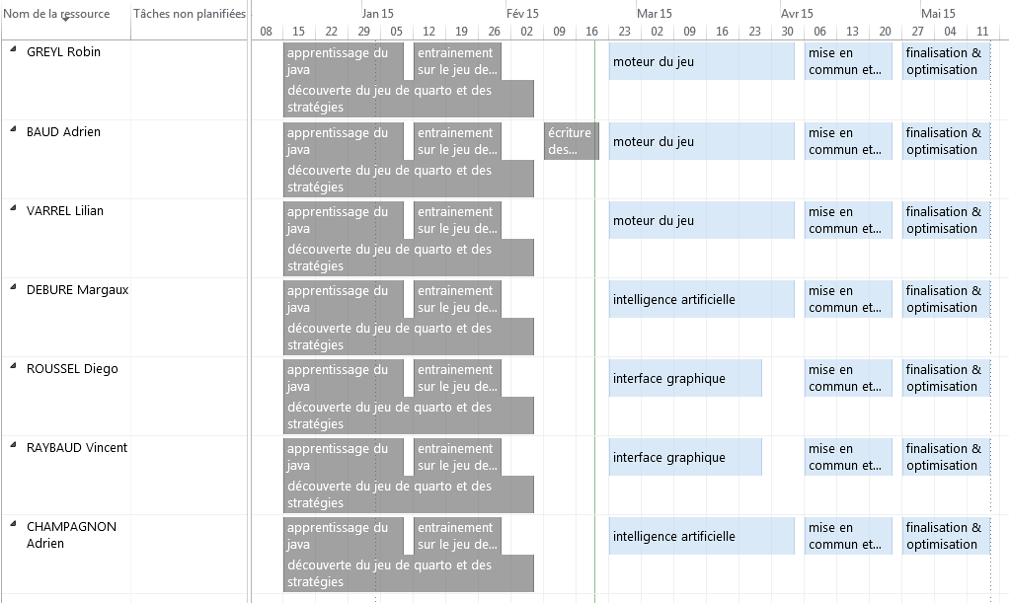
GANTT des ressources

Slide 10
Ce qui a déjà été fait Première phase du projet
Apprentissage du Java
Choix d’un environnement de développement
(10% du projet)
Prise en main du Java en modifiant un jeu existant (jeu de dame)
Modification graphique, création d’une IA de base
(10% du projet)
Prise en main du jeu de Quarto
Mécaniques principales
Stratégies gagnantes
(10% du projet)

Slide 11
Ce qui a déjà été fait Modification du jeu de dames
Nous sommes partis du jeu de Dames, donné par M. Haddad et nous avons :
Modifié son aspect graphique, affichage des pions, des cases …
Implémenté de nouvelles fonctionnalités (manger plusieurs pions à la suites, en arrière…)
Créé une IA basique (manger un pion si possible, sinon déplacement aléatoire)
Ceci nous a permit de prendre en main les outils, et de pouvoir mieux imaginer la structure du futur Quarto.

Slide 12
Ce qu’il reste à faire Seconde phase du projet
Définition des classes et des fonctions
Indispensables pour que les fonctions développées par les différentes équipes soient compatibles
(10% du projet)
Programmation du jeu :
Interface graphique (15% du projet)
Moteur du jeu (15% du projet)
Intelligence artificielle(15% du projet)

Slide 13
Moyens & Ressources
Ressources humaines :
7 personnes réparties en 3 groupes (pour le cœur du projet)
Ressources matérielles :
Ordinateur personnel des membres du groupe
PC et salles mises à disposition par l’université

Slide 14
Communication
Interne :
Entre membres : groupe de discussion sur Facebook
Avec le responsable du projet (Mr HADDAD) : par mail
Partage des fichiers sources, gestions de versions sur GitHub.
Externe :
Avec le client: par mail.

Slide 15
Remerciements
Le jeu de Quarto hébergé à quarto.freehostia.com qui nous permet de comprendre et prendre en main le jeu.
Mr.Haddad, pour ce projet et les conseils fournis.

